Slide 1

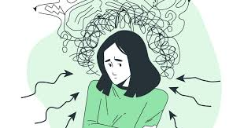

Тема 2. РЕГУЛЯТОРНІ СИСТЕМИ ОРГАНІЗМУ ЛЮДИНИ
§ 16. Залози змішаної секреції.
Взаємодія регуляторних систем організму
Чому під час стресу діяльність усіх регуляторних систем зазнає змін?

Slide 2
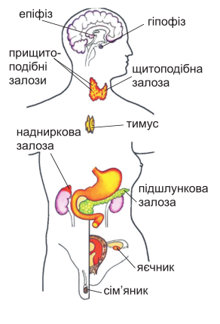
§ 16. ЗАЛОЗИ ЗМІШАНОЇ СЕКРЕЦІЇ. ВЗАЄМОДІЯ РЕГУЛЯТОРНИХ СИСТЕМ
Залози змішаної секреції
Пригадайте, які залози називають залозами зовнішньої секреції.
А які – внутрішньої?
Пригадайте, які залози називають залозами змішаної секреції.
Наведіть приклади.
Чому вони отримали таку назву?
Підручник
сторінка
65

Slide 3
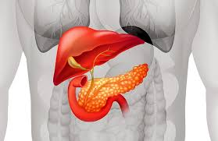
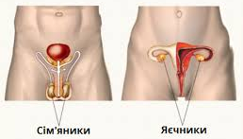
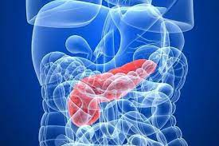
§ 16. ЗАЛОЗИ ЗМІШАНОЇ СЕКРЕЦІЇ. ВЗАЄМОДІЯ РЕГУЛЯТОРНИХ СИСТЕМ
Залози змішаної секреції
Залози змішаної секреції
пІдшлункова залоза
Статеві залози
Підручник
сторінка
65

Slide 4
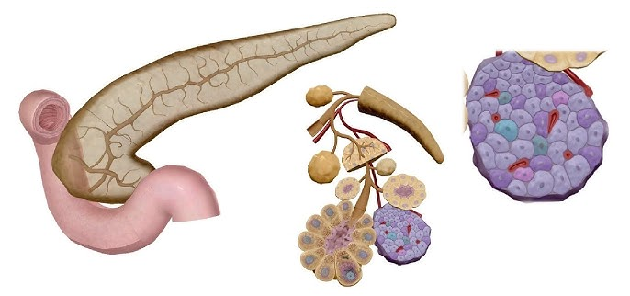
§ 16. ЗАЛОЗИ ЗМІШАНОЇ СЕКРЕЦІЇ. ВЗАЄМОДІЯ РЕГУЛЯТОРНИХ СИСТЕМ
Підшлункова залоза
виробляє травний сік (як залоза зовнішньої
секреції) та гормони (як залоза внутрішньої секреції).
гормони – інсулін і глюкагон – виробляють особливі клітини, розташовані в підшлунковій залозі у вигляді острівців (острівці Лангерганса).
Інсулін регулює білковий, жировий і, найголовніше, вуглеводний обмін в організмі. Цей гормон стимулює споживання клітинами глюкози з крові та синтез глікогену в клітинах печінки і м’язів.
Нестача інсуліну призводить до цукрового діабету, для якого характерне підвищення рівня глюкози в крові й тканинах організму. Настає отруєння організму продуктами неповного розкладання вуглеводів.
Глюкагон діє протилежно інсуліну.
Він стимулює розщеплення глікогену в клітинах і збільшення концентрації глюкози в крові. Отже, якщо в крові людини зростає рівень глюкози, то виділення інсуліну збільшується, а глюкагону – зменшується. І навпаки, коли в крові знижується рівень глюкози, тоді різко зменшується виділення інсуліну,
а збільшується виділення глюкагону.
Підручник
сторінка
65

Slide 5

§ 16. ЗАЛОЗИ ЗМІШАНОЇ СЕКРЕЦІЇ. ВЗАЄМОДІЯ РЕГУЛЯТОРНИХ СИСТЕМ
Підшлункова залоза
Отже, інсулін і глюкагон
спільно підтримують сталість умісту глюкози в крові, що є однією з умов підтримання гомеостазу.
Цукровий діабет – небезпечне захворювання, яке розвивається поступово. Первинними ознаками цукрового діабету є сухість слизових оболонок (ротової та носової порожнин тощо), постійне бажання їсти або, навпаки, його відсутність; постійна спрага, надмірне сечовиділення, особливо вночі, у сечі зростає вміст цукру.
Щоб захистити себе від розвитку цього захворювання, потрібно уникати стресових ситуацій, раціонально харчуватися, зменшувати вживання вуглеводів (насамперед кондитерських виробів, солодких напоїв), регулярно займатися посильними фізичними вправами, вести рухливий спосіб життя тощо
Підручник
сторінка
65

Slide 6

§ 16. ЗАЛОЗИ ЗМІШАНОЇ СЕКРЕЦІЇ. ВЗАЄМОДІЯ РЕГУЛЯТОРНИХ СИСТЕМ
Статеві залози
У статевих залозах, чоловічих (сім’яниках) і жіночих (яєчниках), крім розвитку статевих клітин (зовнішня секреція), виробляються і гормони (внутрішня секреція), що впливають на розвиток і функцію статевої системи людини.
Сім’яники
яєчники
У сім’яниках секретуються чоловічі статеві гормони – андрогени. Найактивнішим серед них є тестостерон, який стимулює ріст, розвиток і функціонування нормального чоловічого організму. Зокрема, під його впливом формуються вторинні статеві ознаки, притаманні чоловікам
У яєчниках синтезуються і виділяються в кров жіночі ста-
теві гормони – естрогени. Вони стимулюють розвиток жіночих статевих органів, вторинних статевих ознак, регулюють жіночий статевий цикл
Гормональні препарати компенсують дефіцит гормонів в організмі, але вживати їх без призначення лікаря НЕ можна!
Підручник
сторінка
65

Slide 7
§ 16. ЗАЛОЗИ ЗМІШАНОЇ СЕКРЕЦІЇ. ВЗАЄМОДІЯ РЕГУЛЯТОРНИХ СИСТЕМ
Регуляція діяльності ендокринної системи
діяльність ендокринних залоз контролюється нервовими імпульсами, що надходять від відповідних нервових центрів
координаційним центром діяльності ендокринних залоз є гіпоталамус, який отримує сигнали від інших частин центральної нервової системи та аналізує їх
у відповідь на них гіпоталамус виділяє у кровотік регуляторні нейрогормони, які потрапляють у передню частку гіпофіза
під впливом цих речовин гіпофіз синтезує тропні гормони, які стимулюють діяльність усіх інших ендокринних залоз
гормони, які секретують ендокринні залози, зі свого боку, впливають на стан та активність нервової системи
завдяки гіпоталамо­-гіпофізарній системі робота ендокринної системи може швидко перебудовуватись у відповідь на зміни зовнішнього та внутрішнього середовища, які сприймають різні рецептори
Ендокринологія – наука про будову та функції ендокринних залоз, гормони, які вони виробляють, їхню дію на організм,
а також про захворювання, пов’язані з порушенням функцій цих залоз. Фахівці­ендокринологи діагностують та лікують захворювання, пов’язані
з ендокринною системою.
Підручник
сторінка
66

Slide 8
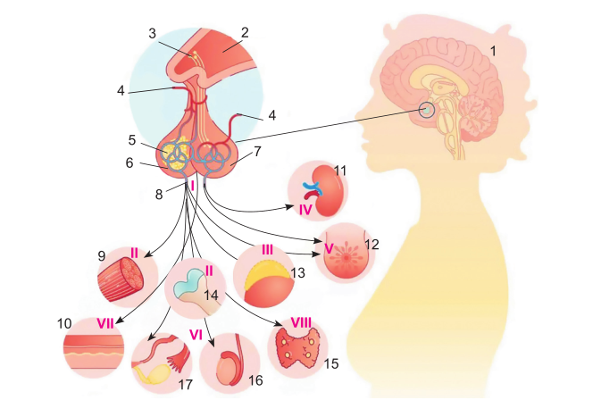
§ 16. ЗАЛОЗИ ЗМІШАНОЇ СЕКРЕЦІЇ. ВЗАЄМОДІЯ РЕГУЛЯТОРНИХ СИСТЕМ
Регуляція діяльності ендокринної системи
Функціонування гіпоталамо-гіпофізарної системи: 1 – головний мозок; 2 – гіпоталамус; 3 – нейро-секреторні нейрони гіпоталамуса; 4 – кровоносні судини; 5 – секрето-рні клітини гіпофіза; 6 – передня частка гіпофіза; 7 – задня частка гіпофіза; 8 – вена; 9 – м’язи; 10 – шкіра; 11 – нирка; 12 – грудна залоза, яка секретує молоко для вигодовування немовлят; 13 – над-ниркова залоза; 14 – кістка; 15 – щитоподібна залоза; 16 – сім’яник (яєчко); 17 – яєчник.
Тропні гормони (І): ІІ – гормон
росту; ІІІ – адренокортикотропний гормон; ІV – антидіуретичний гормон; V – окситоцин, пролактин;
VІ – гонадотропні гормони;
VІІ – меланотропін (секретується
середньою часткою гіпофіза);
VІІІ – тиреотропний гормон
Підручник
сторінка
66

Slide 9
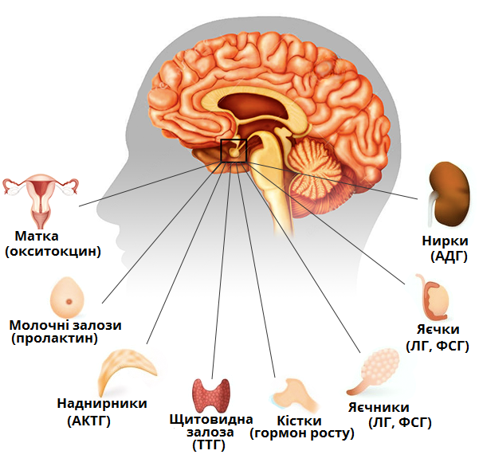
§ 16. ЗАЛОЗИ ЗМІШАНОЇ СЕКРЕЦІЇ. ВЗАЄМОДІЯ РЕГУЛЯТОРНИХ СИСТЕМ
Значення гіпоталамо-гіпофізарної системи
Гіпоталамус синте­зує нейрогормони, що згодом надходять у задню частку гіпофіза (вазопресин (антидіуретичний гормон), окситоцин).
секретує біологічно активні сполуки,
які або посилюють, або, навпаки,
пригнічують секреторну функцію
Гіпоталамус
Гіпофіз
виробляє й виділяє в кров тропні гормони, які контролюють діяльність інших ендокринних залоз
Підручник
сторінка
67
Знайдіть на мал. 16.1 тропні гормони,
які секретує гіпофіз, та ендокринні залози, діяльність яких вони регулюють.

Slide 10
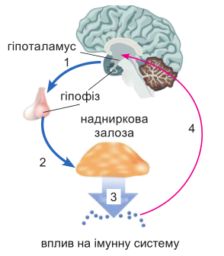
§ 16. ЗАЛОЗИ ЗМІШАНОЇ СЕКРЕЦІЇ. ВЗАЄМОДІЯ РЕГУЛЯТОРНИХ СИСТЕМ
Стрес
Стрес – це стан організму, що виникає у відповідь на дію несприятливих зовнішніх або внутрішніх чинників (стресорів)
Стресори можуть бути будь­-якої природи: спека чи холод, отрута, збудники інфекційних захворювань, втрата крові, сильне емоційне потрясіння
З фізіологічної точки зору стрес є нейрогуморальною реак­цією, спрямованою на адаптацію організму до незвичних для нього умов
У стресових ситуаціях виникає потреба
мобілізації всіх сил організму, інтенсивної роботи різних систем органів. Це потребує значних витрат енергії
Рилізинг­гормони – нейрогормони гіпоталамуса, які стимулюють синтез і виділення у кров тропних гормонів передньою часткою гіпофіза
Підручник
сторінка
68

Slide 11
§ 16. ЗАЛОЗИ ЗМІШАНОЇ СЕКРЕЦІЇ. ВЗАЄМОДІЯ РЕГУЛЯТОРНИХ СИСТЕМ
Регуляція діяльності ендокринної системи
Появу стресового стану реєструє гіпоталамус. Його рецептори реагують на зміни хімічного складу, температури та тиску крові. У разі стресу він запускає низку реакцій, які й спричиняють синдром
загальної адаптації – сукупність адаптивних реакцій, зумовлених впливом стресорів і спрямованих на забезпечення гомеостазу
І – збудження кори півкуль кінцевого мозку
ІІ – нервові імпульси прямують до гіпоталамуса
ІІІ – здійснюється реакція тривоги
Стадії
стресу
Тропні гормони, які виробляє гіпофіз (наприклад, адренокортикотропний), стимулюють функцію надниркових залоз і виділення ними гормону адреналіну. Адреналін, зі свого боку, впливає на діяльність нервової та імунної систем, що додатково мобілізує ресурси організму для подолання стресової ситуації.
Головний мозок – чітке керування організмом
Скелетні м’язи – протистояння небезпеці
Серце – забезпечення поживними речовинами і киснем весь організм
Бронхи – посилюється легенева вентиляція
До боротьби або втечі організм людини готує симпатичний відділ вегетативної (автономної) нервової системи. При цьому активно працює й головний мозок.
Підручник
сторінка
68

Slide 12

§ 16. ЗАЛОЗИ ЗМІШАНОЇ СЕКРЕЦІЇ. ВЗАЄМОДІЯ РЕГУЛЯТОРНИХ СИСТЕМ
Стрес
Якщо організм не справляється зі стресом, настає стадія виснаження, яка може призвести до важкого захворювання
Важливе значення для того, які наслідки спричиняє стрес, має поведінка людини у стресовій ситуації. Якщо людина шукає засоби активного протистояння
або уникнення подальшого розвитку стресової ситуації, стійкість організму зростає. Якщо ж людина відмовляється від активної протидії стресовій ситуації, через певний час настає стадія виснаження
Підручник
сторінка
68

Slide 13
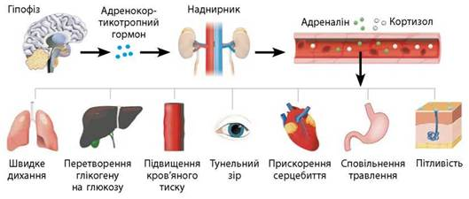
§ 16. ЗАЛОЗИ ЗМІШАНОЇ СЕКРЕЦІЇ. ВЗАЄМОДІЯ РЕГУЛЯТОРНИХ СИСТЕМ
Стрес та його прояви

Slide 14


§ 16. ЗАЛОЗИ ЗМІШАНОЇ СЕКРЕЦІЇ. ВЗАЄМОДІЯ РЕГУЛЯТОРНИХ СИСТЕМ
УЗАГАЛЬНЕННЯ
Залози змішаної секреції в організмі виконують подвійну функцію, зокрема вони синтезують певні гормони. До регуляторних систем зараховують нервову, ендокринну
та імунну системи. Усі ці системи одночасно впливають на певні життєві функції, а діяльність одних регуляторних систем впливає на функціонування інших.
Тісну взаємодію ендокринної та нервової регуляції забезпечує гіпоталамо­гіпофізарна система. Взаємодія нервової та гуморальної регуляції чітко простежується в разі стресових ситуацій. Стрес – це реакція організму на дію стрес­факторів.
ПОМІРКУЙТЕ
Яка з регуляцій функцій організму виникла першою у тварин і чому?
Із чим може бути пов’язана різна кількість гормонів, які секретуються протягом доби?
3. Наведіть приклади взаємодії нервової та гуморальної регуляції в організмі людини.

Slide 15
§ 16. ЗАЛОЗИ ЗМІШАНОЇ СЕКРЕЦІЇ. ВЗАЄМОДІЯ РЕГУЛЯТОРНИХ СИСТЕМ
Виберіть правильну відповідь
Функції підшлункової залози: а) регуляція циркадних ритмів; б) вироблення підшлункового соку та гормонів інсуліну й глюкагону; в) синтезує гормон росту; г) виробляє гормон стресу.
Який гормон виробляється підшлунковою залозою та знижує рівень глюкози в крові: а) кортизол; б) тироксин; в) глюкагон; г) інсулін.
Зіставте статеві залози (гонади) з їх функціями як залоз змішаної секреції: а) виробляють статеві клітини та статеві гормони; б) відповідають за імунну відповідь; в) регулюють водно-сольовий обмін; г) контролюють метаболізм Кальцію.
Який гормон є основним чоловічим статевим гормоном, що виробляється сім'яниками:
а) пролактин; б) естроген; в) тестостерон; г) окситоцин.
Яка негайна реакція організму відбувається під впливом стресу: а) посилення травлення; б) зниження артеріального тиску; в) уповільнення серцебиття; г) посилене вироблення гормонів стресу, таких як адреналін і норадреналін.
Що таке стресор: а) гормон, що регулює сон; б) будь-який фактор середовища, що спричиняє стрес; в) залоза внутрішньої секреції; г) стан повного розслаблення.
Які фізіологічні зміни в організмі людини викликають гормони стресу (адреналін, норадреналін): а) зниження м’язового тонусу; б) розширення зіниць, в) посилене вироблення інсуліну; г) збільшення частоти серцевих скорочень та підвищення артеріального тиску.
Що таке стрес: а) стан розслаблення; б) реакція організму на вимоги або загрози; в) вірусне захворювання; г) гормон, що виробляється гіпофізом.

Slide 16



§ 16. ЗАЛОЗИ ЗМІШАНОЇ СЕКРЕЦІЇ. ВЗАЄМОДІЯ РЕГУЛЯТОРНИХ СИСТЕМ
ДОМАШНЄ ЗАВДАННЯ
ОПРАЦЮЙТЕ ПАРАГРАФ 16
ЗАПАМ’ЯТАЙТЕ КРАЩЕ
Що таке стрес і навіщо він потрібен?
Вплив стресу на організм
Як залишатися психічно здоровим в умовах стресу?
Чому не можна тримати все у собі?

Slide 17

§ 16. ЗАЛОЗИ ЗМІШАНОЇ СЕКРЕЦІЇ. ВЗАЄМОДІЯ РЕГУЛЯТОРНИХ СИСТЕМ
ВИКОРИСТАНІ ДЖЕРЕЛА
ГО «Безбар’єрність». Що таке стрес і навіщо він потрібен, 2022. YouTube. URL: https://www.youtube.com/watch?v=0sRuxaIBMIs
ГО «Безбар’єрність». Як стрес впливає на організм, 2022. YouTube. URL: https://www.youtube.com/watch?v=uOAOCMdIYiY
ГО «Безбар’єрність». Як залишатися психічно здоровими в умовах стресу, 2023. YouTube. URL: https://www.youtube.com/watch?v=8EpxWSiCgzM
ГО «Безбар’єрність». Чому не можна тримати все у собі, 2022. YouTube. URL: https://www.youtube.com/watch?v=eIIkkYjNVa0

